Slide 1
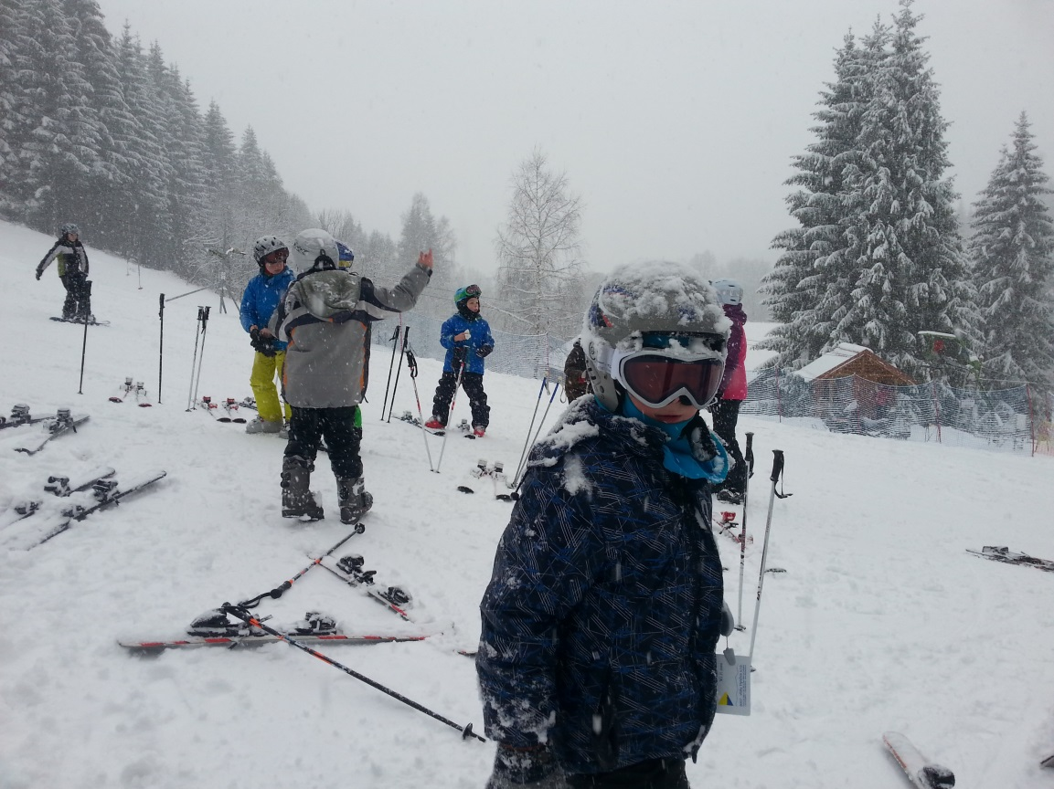
ZIMNÍ POBYT V PŘÍRODĚ
Olešnice, 10.3.2016

Slide 2
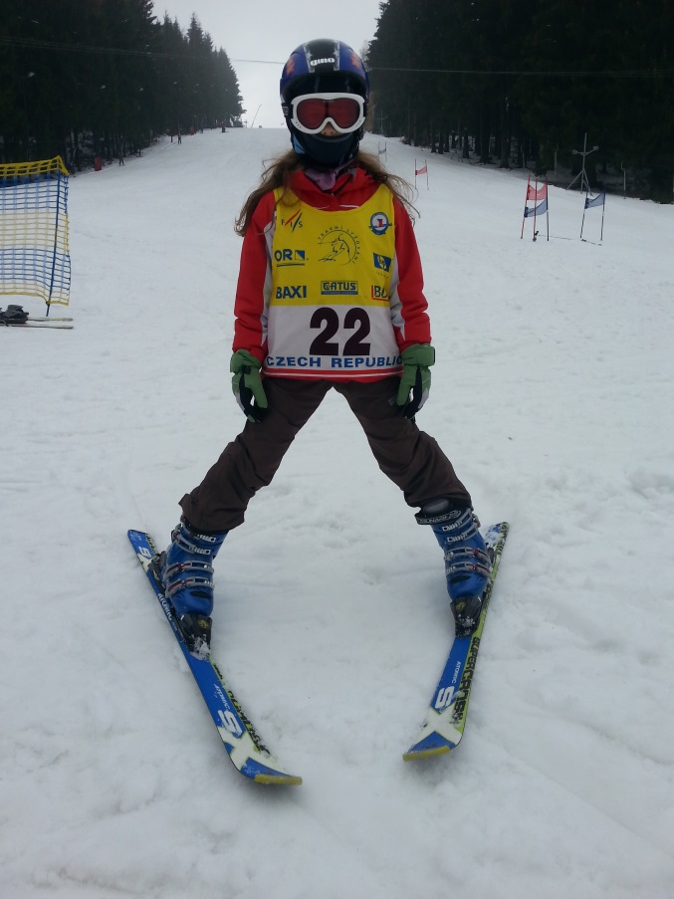
Poslední celý den zimního pobytu v přírodě byl ve znamení závodů.
Jezdili jsme nejen slalom, ale také závod na běžkách.
Navečer nás čekala diskotéka a rozdávání cen.
Poslední den jsme si náramně užili a na celý pobyt v horách budeme vzpomínat v tom nejlepším ☺

